Slide 1

פתיחת השתלמות
"אנדרואיד – פרויקט לבגרות"
מנחה: זאב פריימן

Slide 2
GoogleMaps
חיישנים
Google Maps

Slide 3
GoogleMaps
בנוסף לשימוש ב-GPS
ושימוש ב-Google maps הבסיסי,
ניתן לגשת לפעולות מתקדמות יותר
בתחום המפות.

Slide 4
GoogleMaps
השימוש המתקדם הזה דורש
רישום לאתר Google
וקבלת "מפתח"
(עבור כל אפליקציה בנפרד)

Slide 5
GoogleMaps
תהליך רישום הוא "קצת" ארוך...
קודם כל צריך לצור אפליקציה
בה יהיה צורך להשתמש
באפשרויות המתקדמות שך מפות
ובה יהיה צורך יכלול "מפתח"

Slide 6
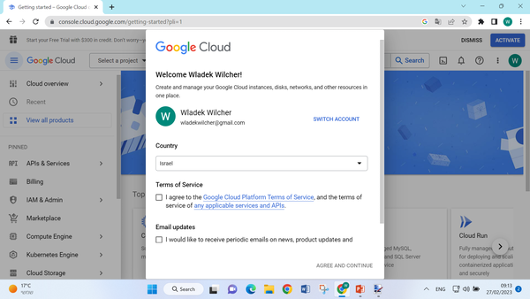
GoogleMaps
צעד 1

Slide 7
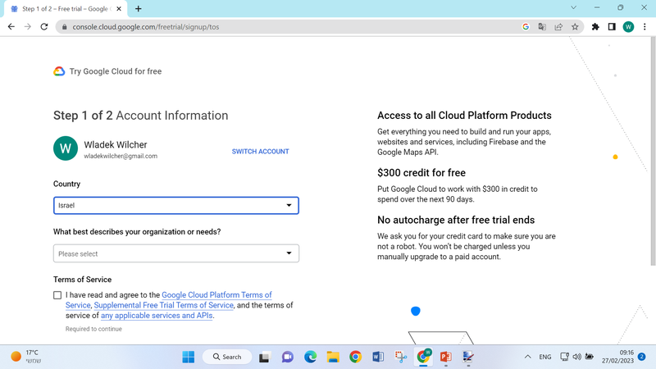
GoogleMaps
צעד 2

Slide 8
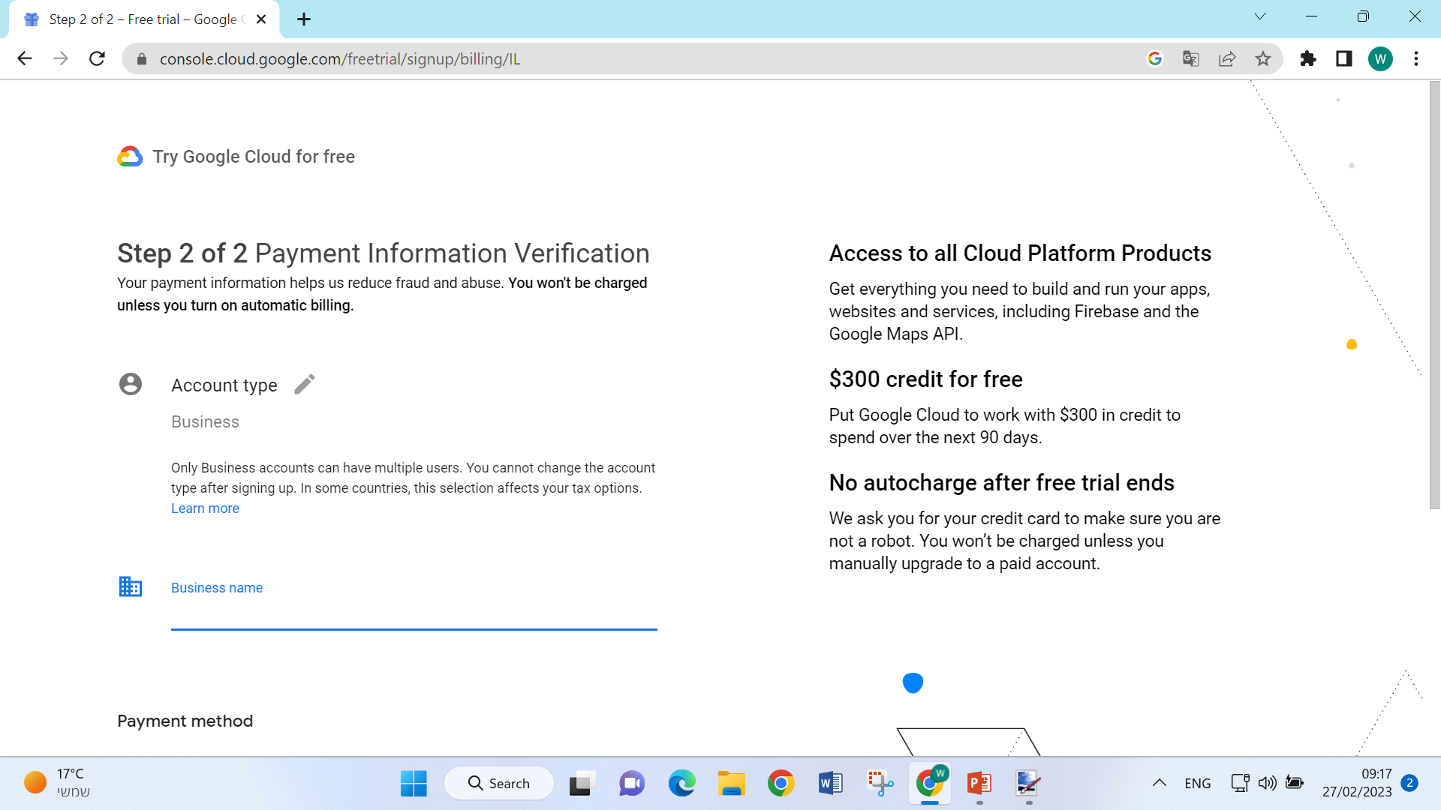
GoogleMaps
צעד 3

Slide 9
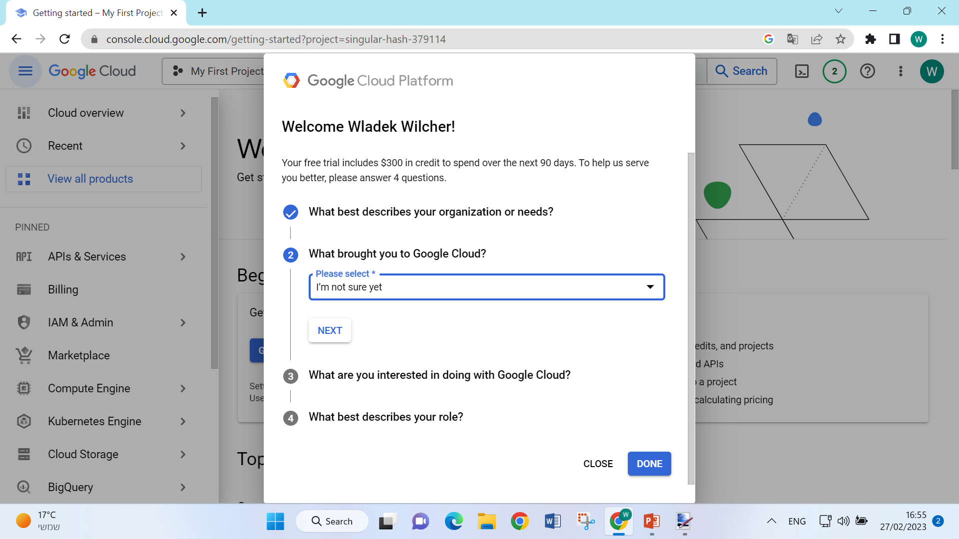
GoogleMaps
צעד 4

Slide 10
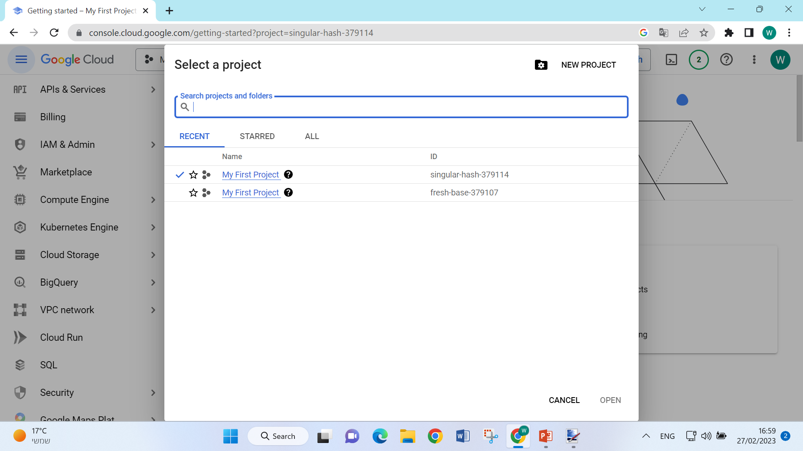
GoogleMaps
צעד 5

Slide 11
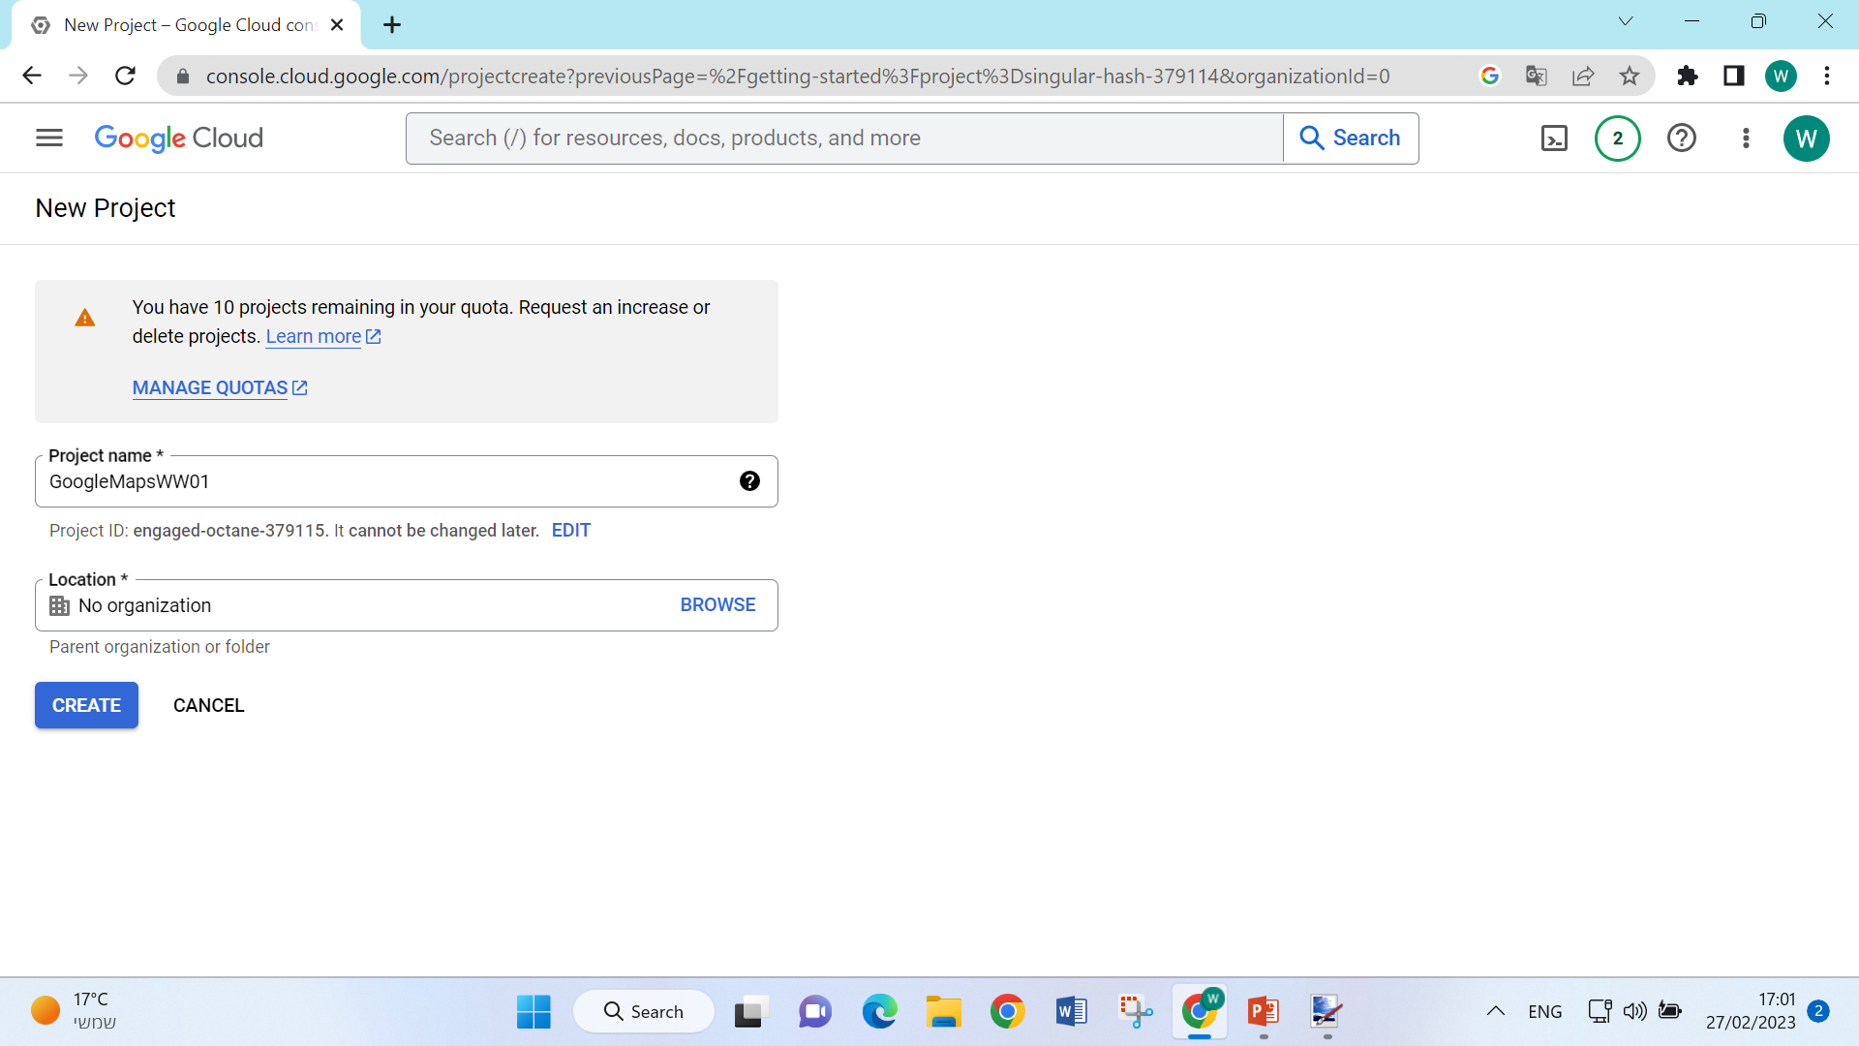
GoogleMaps
צעד 6

Slide 12
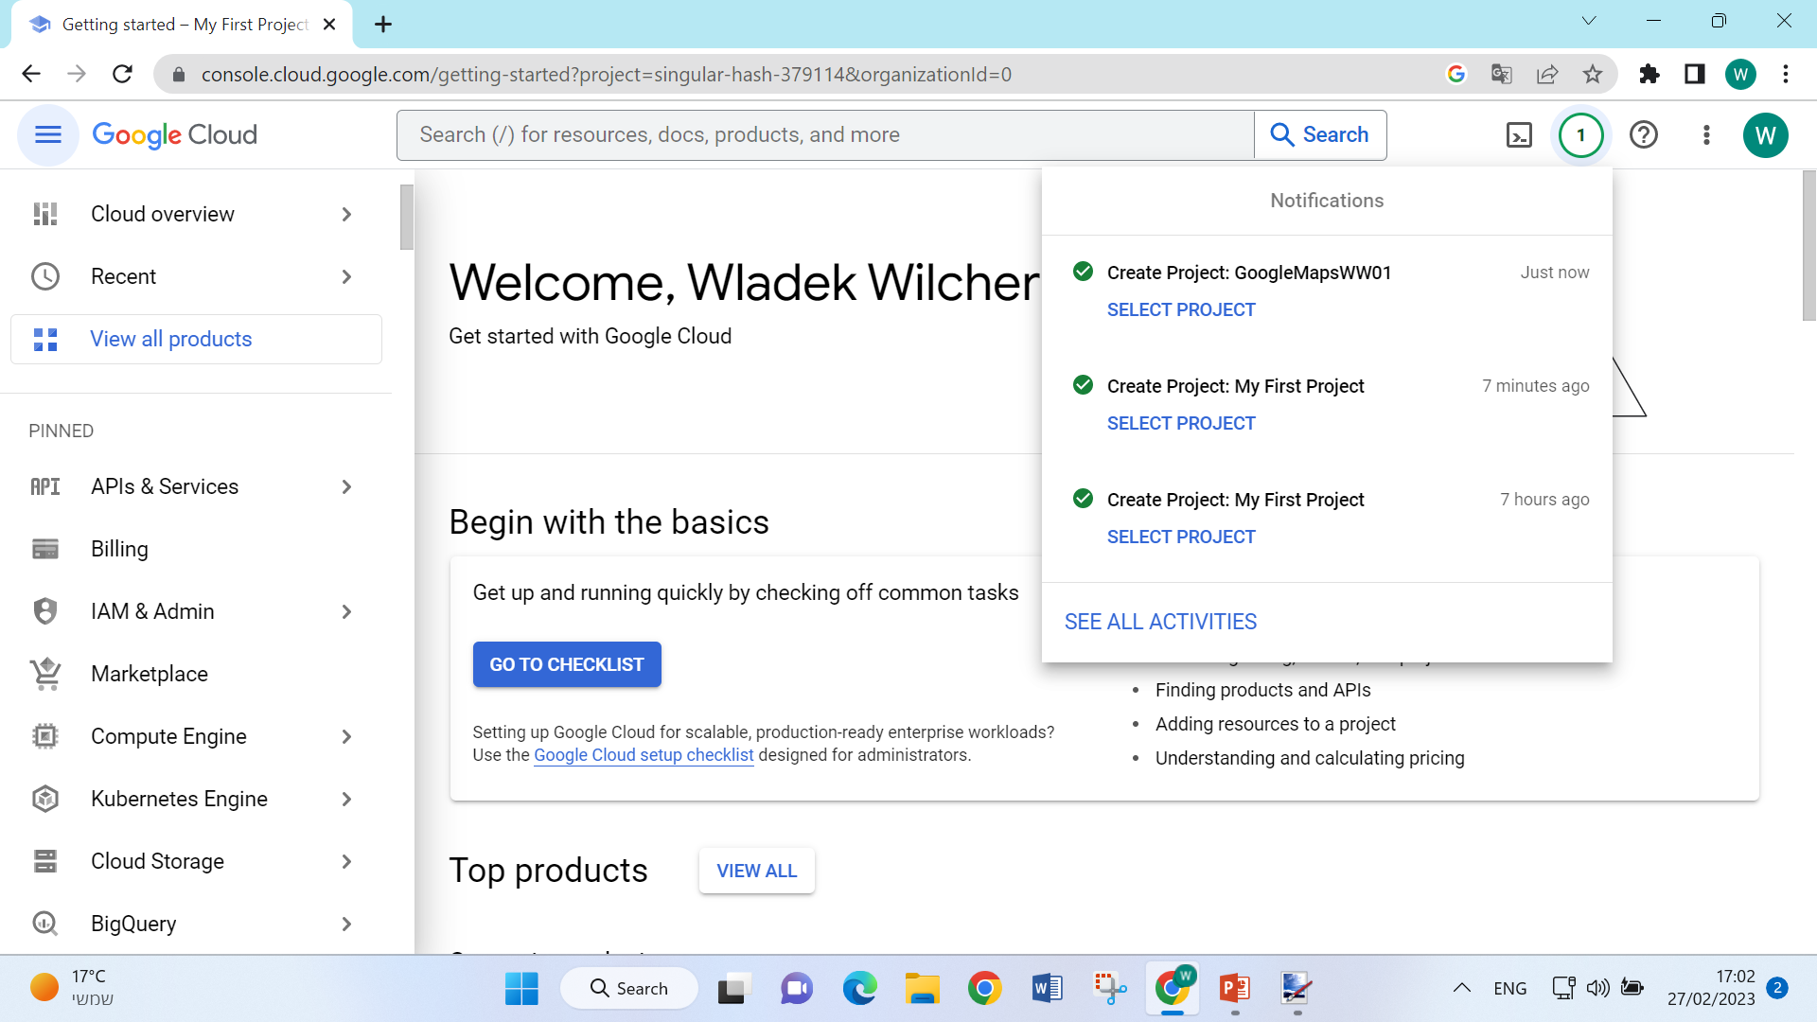
GoogleMaps
צעד 7

Slide 13
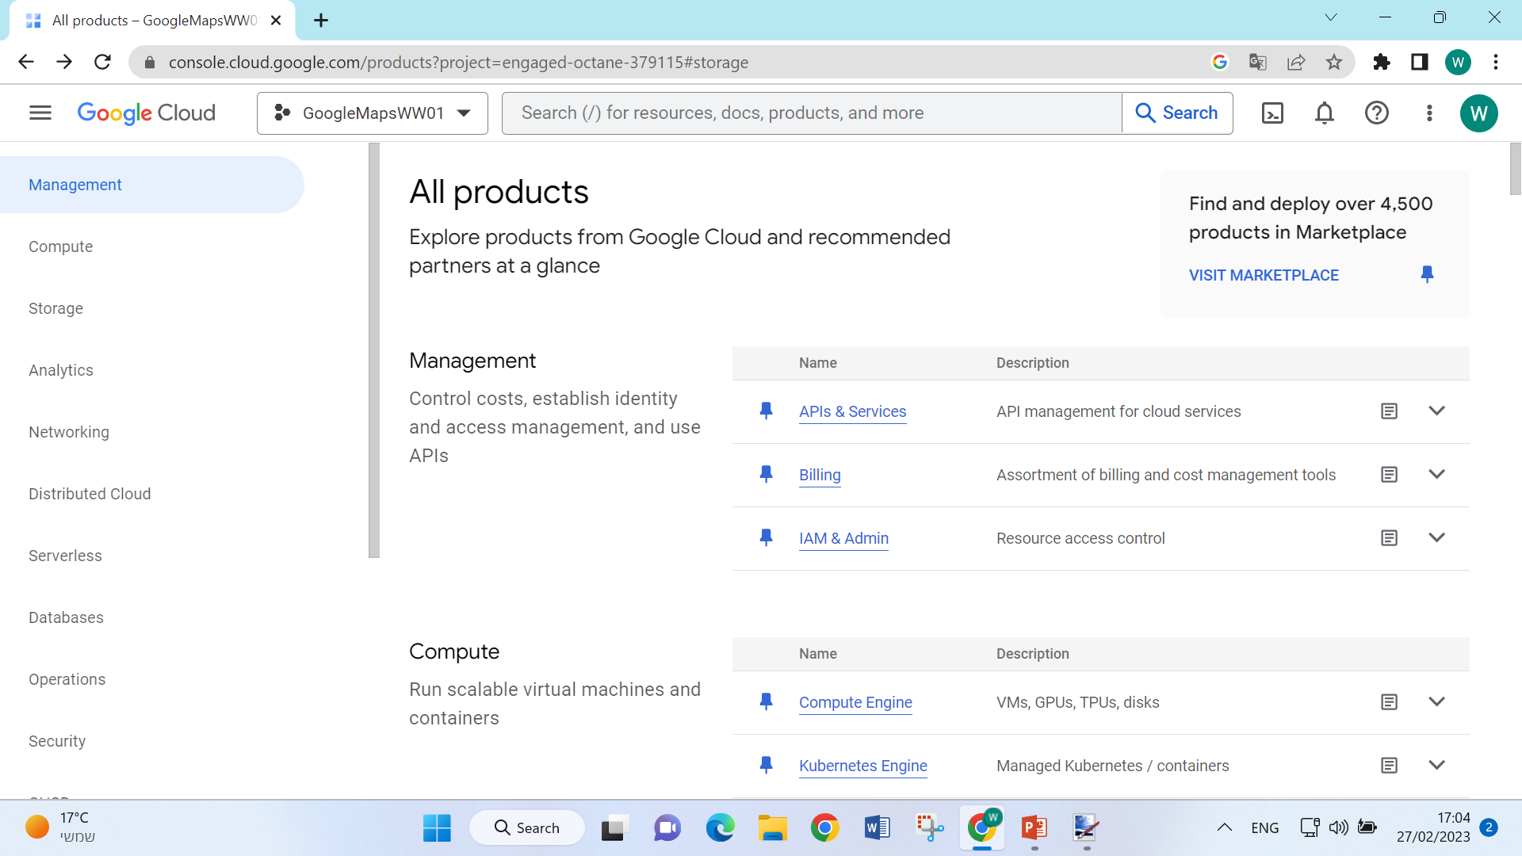
GoogleMaps
צעד 8

Slide 14
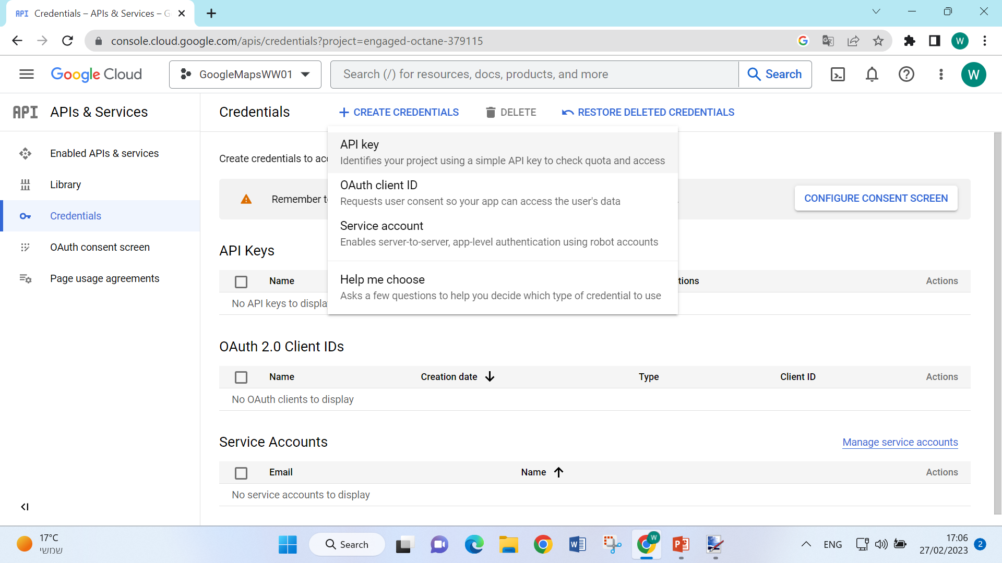
GoogleMaps
צעד 9

Slide 15
GoogleMaps
צעד 10

Slide 16
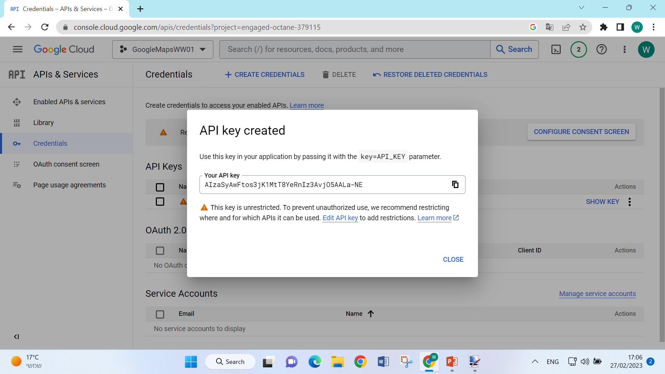
GoogleMaps
צעד 11

Slide 17
GoogleMaps
בגלל שיכול להיות מצב,
בו אנחנו נצטרך להשתמש ב"מפתוח"
פעם נוספת,
עדיף לשמור אותו גם "בצד",
באיזה קובץ נפרד

Slide 18
GoogleMaps
באפליקציה צריך להשתמש
או בהוספת רכיב מסוג "מפה",
או להוסיף אקטיביטי מסוג
Google maps

Slide 19
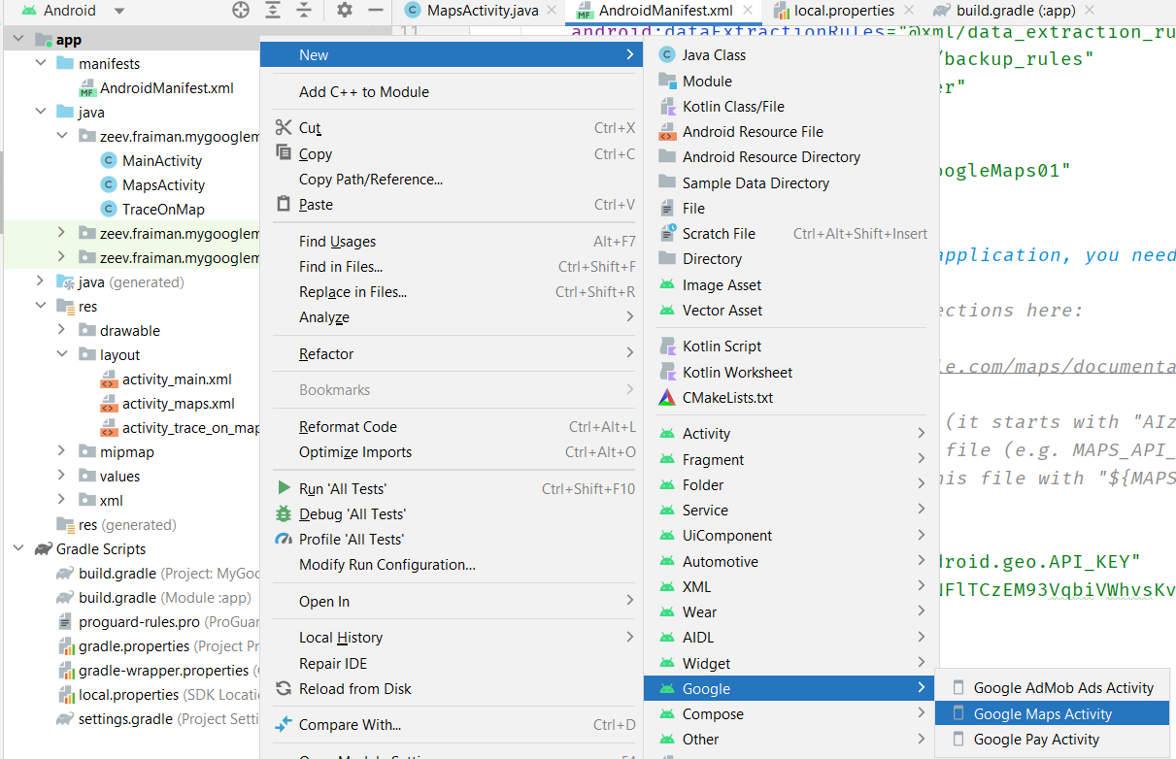
GoogleMaps

Slide 20
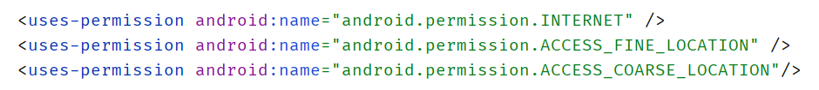


GoogleMaps
דרושים גם צעדים נוספים
כמו רישום ידיני הגדרות נוספות
במספר קבצים:
AndroidManufest

Slide 21
GoogleMaps
דרושים גם צעדים נוספים
כמו רישום ידיני הגדרות נוספות
במספר קבצים:
build.gradle (Module :app)

Slide 22
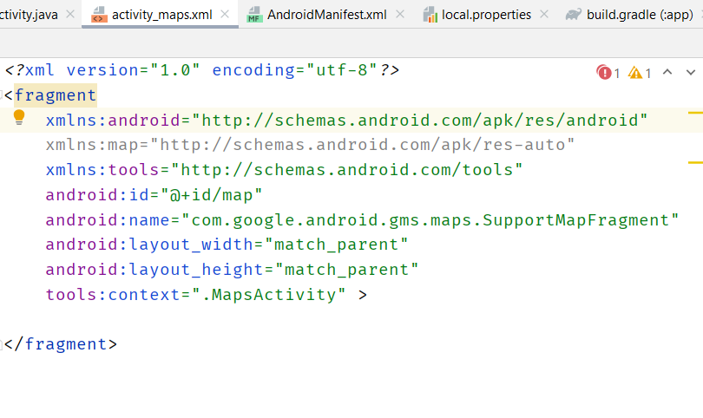

דרושים גם צעדים נוספים
כמו רישום ידיני הגדרות נוספות
במספר קבצים:
קובץ xml עבור שימוש במפות
GoogleMaps

Slide 23
GoogleMaps
גם קובץ java עבור אקטיביטי "מפות"
יהיה בצורה קצת שונה מ"אקטיביטי ריקה"

Slide 24
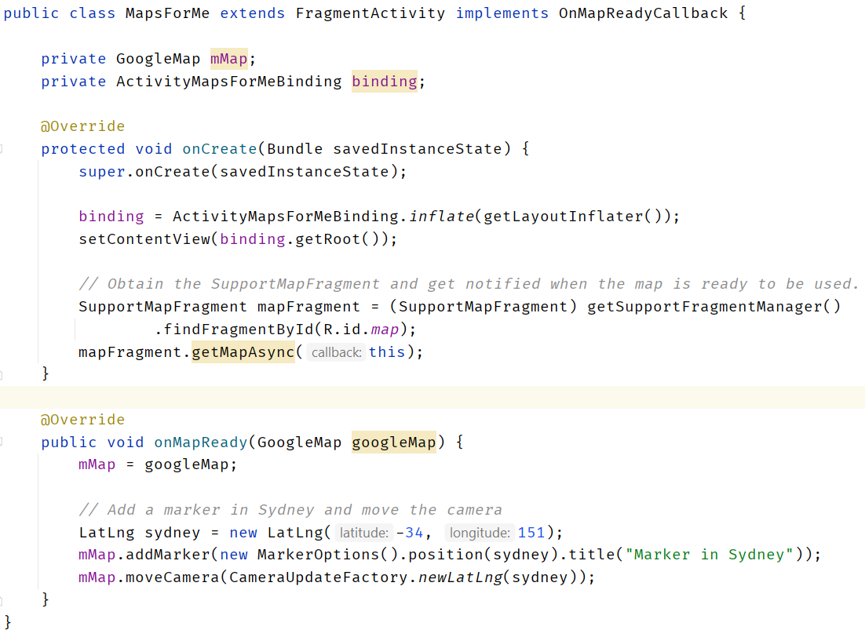
GoogleMaps

Slide 25
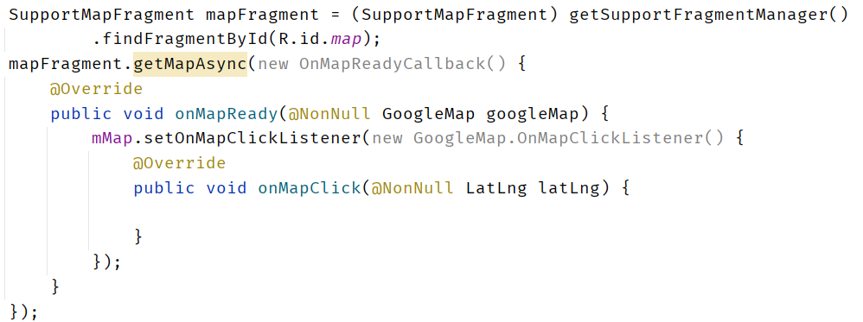
GoogleMaps
אפשר לבטל שימוש "כללי"
בממשק OnMapReadyCallback
ולבפעיל אותו בדרך כלשהי אחרת,
למש – על יד שימוש בממשק
"לחיצה על מפה":

Slide 26
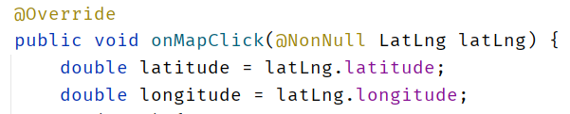
GoogleMaps
אפשר לבטל שימוש "כללי"
בממשק OnMapReadyCallback
ולבפעיל אותו בדרך כלשהי אחרת,
למש – על יד שימוש בממשק
"לחיצה על מפה"

Slide 27
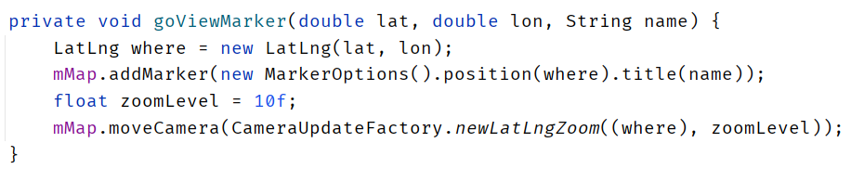
GoogleMaps
כאשר אחרי לחיצה מקבלים מיקום על המפה,
ניתן להשתמש בו כדי להציג
Marker על המפה

Slide 28
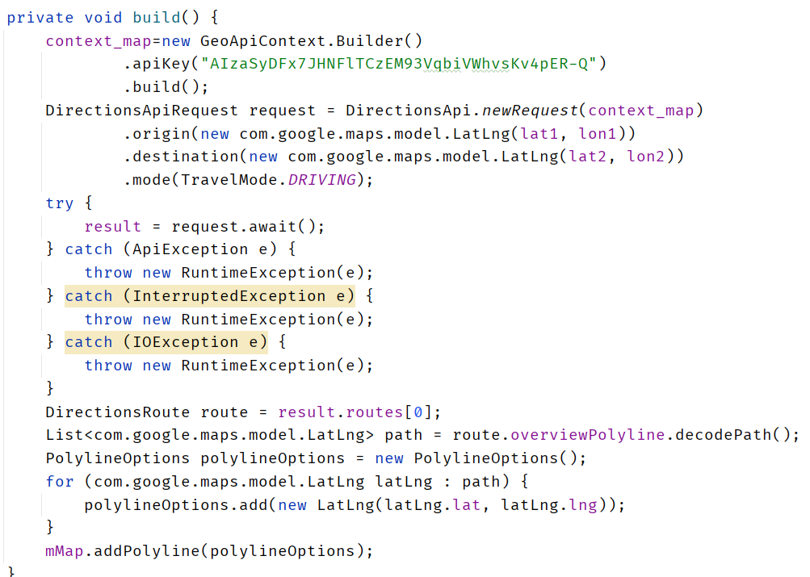
GoogleMaps
אפשר להציג גם מסלול...

Slide 29
GoogleMaps
כמובן, שיש עוד הרבה
אפשרויות נוספות...

